Slide 1
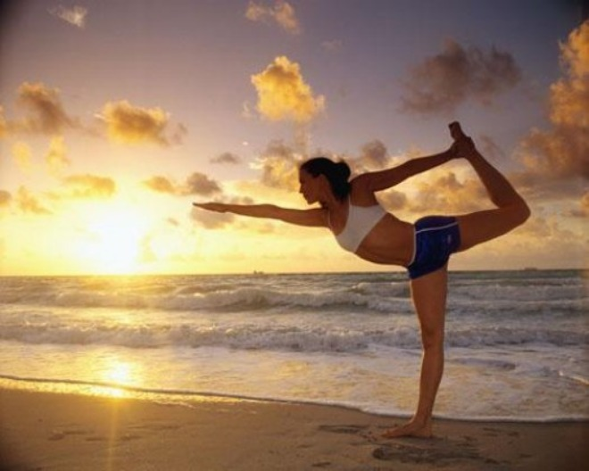
Презентація на тему:
Здоровий спосіб життя
Виконали учні
10 класу

Slide 2

Мета презентації
Поглиблення знань та формування більш широкого розуміння про здоровий спосіб життя.

Slide 3







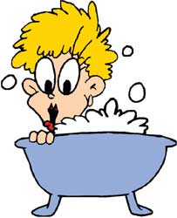

Здоровий образ життя
Позитивні емоції
Фізична культура, спорт
Корисна їжа
Відмова від шкідливих звичок
Особиста гігієна
Здоровий відпочинок

Slide 4


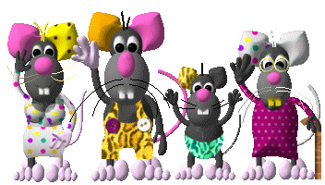

Позитивні емоції
Визбируйте позитив
У житті буденнім,
Наповняйте ним скарбницю
У тім незбагненнім ЖИТТІ ! ! !
Для чого ми є ?!,
Щоб прожили, не пронили
Ми життя своє !

Slide 5

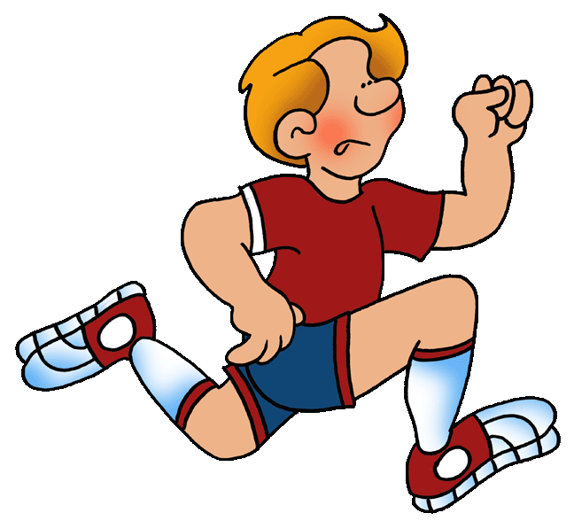
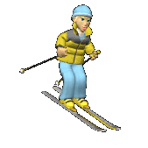

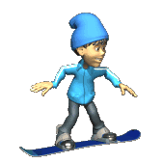

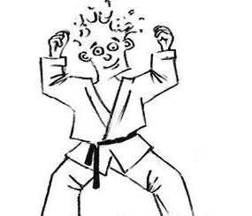
Фізкультура !
Всім потрібна
І дорослим і малим
Треба спортом нам займатись
Щоб здоровими рости
Гімнастичні є знаряддя
Штанги,гирі та бруси
І на конику спортивнім
Поскакаєш від душі
Також є велосипеди
І футбольні є м’ячі
Ми 10 клас
Всі ми справжні молодці!

Slide 6
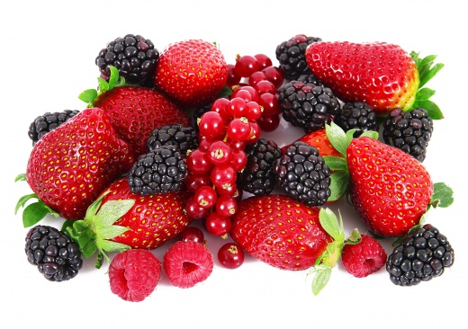
Свіжа їжа – здоров'я залог!
Пам'ятай ти завжди цей урок!

Slide 7
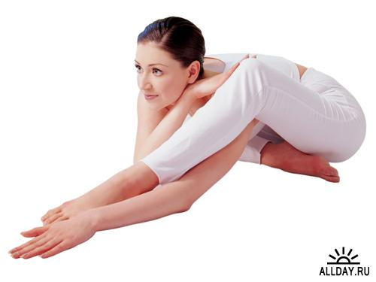
Харчуйся так, як корисно для твого тіла!

Slide 8
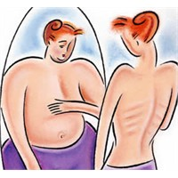
Не виснажуй себе дієтами!

Slide 9

Якщо хочеш бути завжди здоровим – закаляйся!
Водою холодною обливайся!

Slide 10
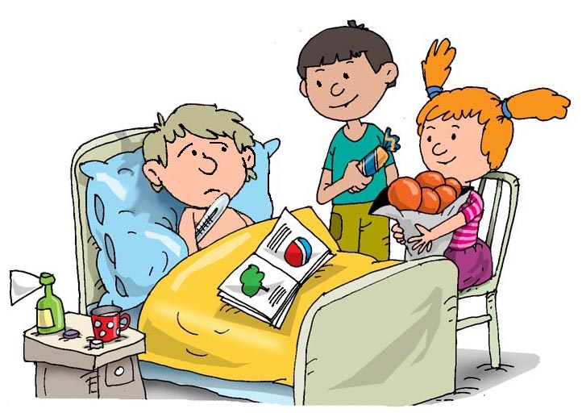

Та якщо вже сталось захворіти й знемогти, до лікаря зобов'язаний прийти!

Slide 11
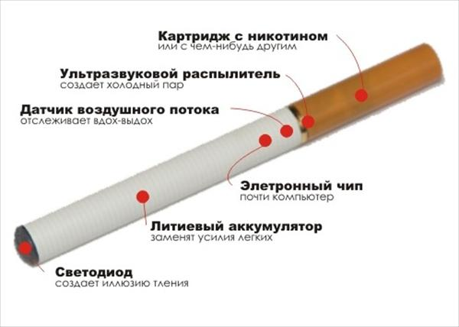
Горить життя як сигарета!
Скільки нам відведено жити?
Скажи сигареті НІ

Slide 12

У житті так багато спокус!!!
Але тільки ти можеш себе уберегти!

Slide 13
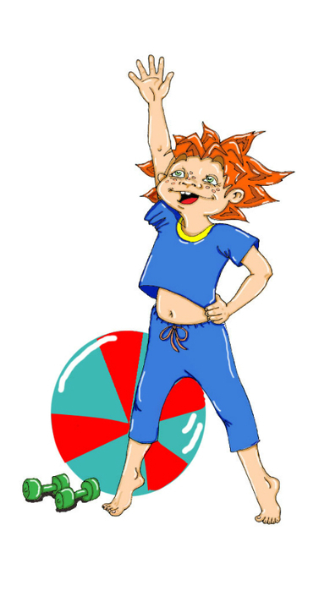


Бути красивим круто і кльово!
Щоб здоровим було тіло
Не чекай берись за діло!

Slide 14
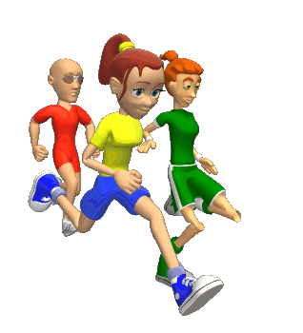
Хочеш перемагати?
Обери тверезий спосіб життя!

Slide 15

Ми за здоровий спосіб життя!

Slide 16

Дякуємо за увагу!
Бажаємо успіхів!

